Slide 1
数字信号处理
Digital Signal Processing(DSP)
信息学院电子系

Slide 2
第5章 数字滤波器的基本结构
5.1 引言
5.2 IIR滤波器的结构
5.3 FIR滤波器的结构
5.4 格型网络结构

Slide 3
第一节 引言
一、什么是数字滤波器
顾名思义：其作用是对输入信号起到滤波的作用；
DF是由差分方程描述的一类特殊的
离散时间系统。
功能： 把输入序列通过一定的运算变换成输出
序列。不同的运算处理方法决定了滤波
器的实现结构的不同。

Slide 4
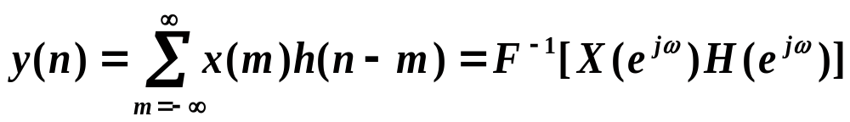
二、数字滤波器的工作原理
设：x(n)是系统的输入，X(e^{jω})是其傅立叶变换；
y(n)是系统的输出，Y(e^{jω})是其傅立叶变换；
则：
x(n)
y(n)
h(n)
LTI系统的输出为：

Slide 5
三、数字滤波器表示方法
表示方法：方框图表示法、流图表示法
三种运算：相加、乘以常数、延时
基本运算单元：加法器、单位延时、乘常数的
乘法器。

Slide 6
1、方框图、流图表示法
方框图表示法
信号流图表示法
相加
a
乘常数
a
z⁻¹
延时
z⁻¹

Slide 7
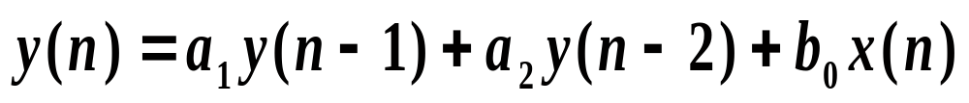
例：二阶数字滤波器：
其方框图及流图结构如下：
x(n)
b₀
y(n)
b₀
y(n)
x(n)
a₁
a₁
z⁻¹
z⁻¹
z⁻¹
a₂
a₂
z⁻¹
说明：可通过流图或方框图看出系统的运算步骤和运算结构。
以后我们用流图来分析数字滤波器结构。

Slide 8
四、数字滤波器的分类
滤波器的种类很多，分类方法也不同。
1、从功能上分：低通、带通、高通、带阻。
2、从实现方法上分：FIR、IIR
3、从设计方法上来分： Butterworth（巴特沃斯）、
Chebyshev(切比雪夫）、
Ellips（椭圆）等。
4、从处理信号分：经典滤波器、现代滤波器

Slide 9
1、经典滤波器
假定输入信号x(n)中的有用成分和希望去除的成分，各自
占有不同的频带。
当x(n)经过一个线性系统（即滤波器）后即可将欲去除的
成分有效地去除。
|X(e^{jω})|
|H(e^{jω})|
|Y(e^{jω})|
无用
有用
ω_{c}
ω
ω _{c}
ω
ω _{c}
ω
如果信号和噪声的频谱相互重叠，那么经典滤波器将
无能为力，此时可以设计现代滤波器来解决。

Slide 10
2、现代滤波器
它主要研究内容是从含有噪声的数据记录（又称时间序列）
中估计出信号的某些特征或信号本身。一旦信号被估计出，
那么估计出的信号将比原信号会有高的信噪比。
现代滤波器把信号和噪声都视为随机信号，利用它们的统计
特征（如自相关函数、功率谱等）导出一套最佳估值算法，
然后用硬件或软件予以实现。
现代滤波器理论源于维纳在40年代及其以后的工作，这一类
滤波器的代表为维纳滤波器，此外，还有卡尔曼滤波器、线
性预测器、自适应滤波器。
注：本课程主要讲经典滤波器

Slide 11
3、模拟滤波器和数字滤波器
经典滤波器从功能上分又可分为：
1、低通滤波器（LPAF/LPDF)
(Low pass analog filter / Low pass digital filter)
2、高通滤波器（HPAF/HPDF)
(High pass analog filter / High pass digital filter)
3、带通滤波器（BPAF/BPDF)
(Bandpass analog filter / Bandpass digital filter)
4、带阻滤波器（BSAF/BSDF)
(Bandstop analog filter / Bandstop digital filter)

Slide 12














4、经典数字滤波器的理想幅频特性
LPDF
………
………
HPDF
………
………
BPDF
………
………
BPDF
………
………

Slide 13
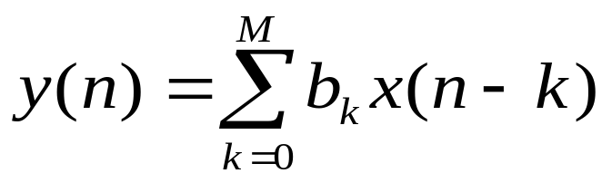
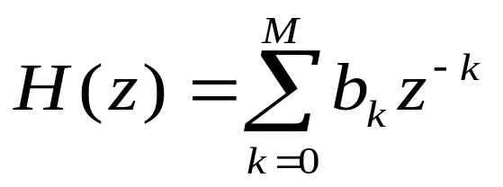
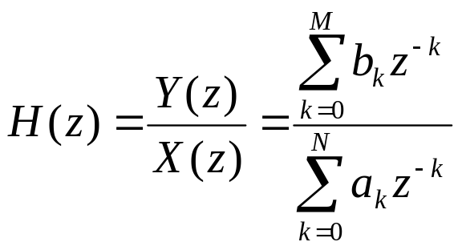
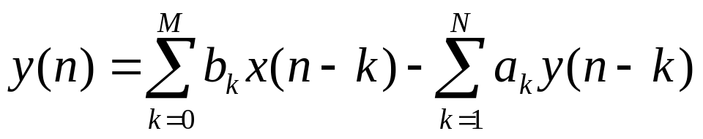
5. FIR滤波器和IIR滤波器
按单位采样响应划分：
  “有限长单位脉冲响应(FIR)DF”:系统的h(n)为有限长序列
  “无限长单位脉冲响应(IIR)DF”: 系统的h(n)延伸到无穷长
FIR DF的差分方程与系统函数表示式(非递归型结构)
IIR DF的差分方程与系统函数表示式(递归型结构)

Slide 14
五、研究数字滤波器结构意义
滤波器的基本特性（如有限长冲激响应FIR与无限
长冲激响应IIR）决定了结构上有不同的特点。
不同结构所需的存储单元及乘法次数不同，前者影
响复杂性，后者影响运算速度。
有限精度（有限字长）实现情况下，不同运算结构
的误差及稳定性不同。
好的滤波器结构应该易于控制滤波器性能，适合于
模块化实现，便于时分复用。

Slide 15
六、滤波器实现中的重要问题：运算误差
运算误差主要来自有限字长效应，表现在数字量化及其量化误差上。量化误差引起量化效应，量化效应主要有A/D变换器中的量化效应，系数量化效应，运算量化效应误差等
量化效应
A/D变换器量化效应
系数量化效应
运算量化效应
影响系统的频率特性，表现在使系统的零、极点位置改变。
表现在乘法运算中以及浮点运算中的加法、乘法运算中。导致网络输出端的信噪比降低。
A/D变换器输出端的信噪比降低。

Slide 16
第5章 数字滤波器的基本结构
5.1 引言
5.2 IIR滤波器的结构
5.3 FIR滤波器的结构
5.4 格型网络结构

Slide 17
5.2 IIR数字滤波器的结构
一、IIR DF特点
1、单位冲激响应h(n)是无限长的：n→∞
2、系统函数H(z)在有限长z平面（0<|z|<∞)
有极点存在。
3、结构上存在输出到输入的反馈，也即结构上
是递归型的。
4、因果稳定的IIR滤波器其全部极点一定在单位圆内。

Slide 18
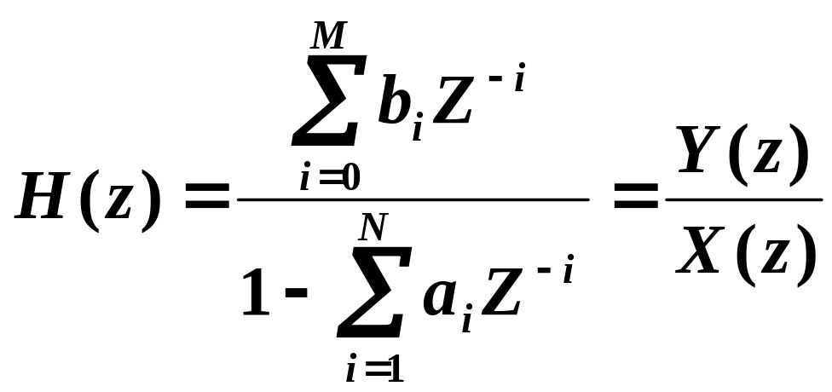
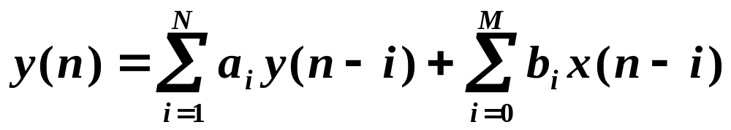
1、 IIR DF系统函数及差分方程
一个N阶IIR DF有理的系统函数可以表示为：
注：以下我们讨论M<=N情况。
则这一系统差分方程为：

Slide 19
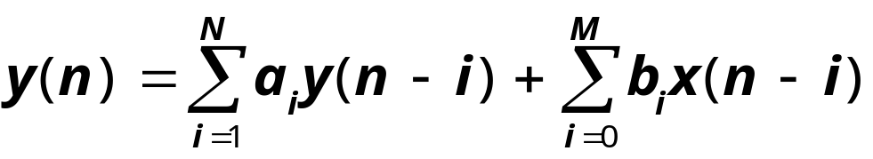
2、直接I型
直接I型流图
IIR DF的差分方程就代表了一种最直接的计算公式，用流图表现出来的实现结构即为直接I型结构(即由差分方程直接实现)。
x(n)
b₀
y(n)
第一部分是一个对输入x(n)的M节延时链结构。即每个延时抽头后加权相加，即是一个横向网络。
z⁻¹
b₁
a₁
第二部分是一个N节延时链结构网络。不过它是对y(n)延时，因而是个反馈网络。
z⁻¹
x(n-1)
y(n-1)
z⁻¹
b₂
a₂
z⁻¹
x(n-2)
z⁻¹
y(n-2)
b_{M}
a _{N-1}
z⁻¹
x(n-M)
a_{N}
z⁻¹
y(n-N)

Slide 20
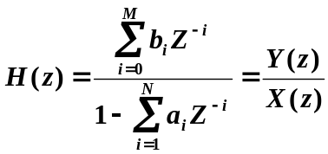
直接I型DF结构的特点
1、两个网络级联：第一个横向结构M节延时网络实
现零点，第二个有反馈的N节延时网络实现极点。
2、共需(N+M)级延时单元。
3、系数a_{i}、b_{i}不是直接决定单个零极点，因而不能很
好地进行滤波器性能控制。
4、极点对系数的变化过于灵敏，从而使系统频率响应
对系统变化过于灵敏，也就是对有限精度（有限字
长）运算过于灵敏，容易出现不稳定或产生较大误
差。
注：直接型结构多用于低阶（2~3阶）滤波器。

Slide 21
3、直接II型（正准型/典范型）
直接II型原理
一个线性时不变系统，若交换其级联子系统的次序，系统函数不变。把此原理应用于直接I型结构。即：
（1）交换两个级联网络的次序。
（2）合并两个具有相同输入的延时支路。

Slide 22
直接II型的结构流图：过程1--对调
x(n)
b₀
y(n)
x(n)
b₀
y(n)
z⁻¹
b₁
a₁
a₁
z⁻¹
b₁
z⁻¹
z⁻¹
对调
z⁻¹
b₂
a₂
a₂
z⁻¹
b₂
z⁻¹
z⁻¹
z⁻¹
b_{M}
a _{N-1}
a _{N-1}
z⁻¹
b_{M}
z⁻¹
z⁻¹
a_{N}
a_{N}
z⁻¹
z⁻¹
第一部分
第二部分
对调

Slide 23
直接II型的结构流图：过程2—合并
x(n)
b₀
y(n)
x(n)
b₀
y(n)
a₁
z⁻¹
b₁
a₁
z⁻¹
b₁
z⁻¹
b₂
a₂
z⁻¹
b₂
a₂
z⁻¹
z⁻¹
z⁻¹
z⁻¹
a _{N-1}
b_{M}
a_{N-1}
b_{M}
z⁻¹
z⁻¹
a_{N}
a_{N}
z⁻¹
直接II型的结构流图

Slide 24
直接II型特点
(1) 两个网络级联。
第一个有反馈的N节延时网络实现极点；
第二个横向结构M节延时网络实现零点。
(2) 实现N阶滤波器
只需N级(N>=M)延时单元，所需延时单元最少。故称典范型。
(3) 同直接I型一样，具有直接型实现的一般缺点。

Slide 25
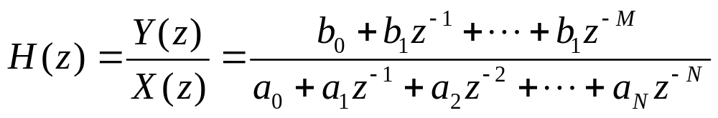
直接型MATLAB实现
MATLAB 信号处理工具箱函数filter就是按照直接型结构实现滤波器。
yn=filter(B, A, xn)
计算系统对输入信号向量xn的零状态响应输出信号向量yn，yn与xn长度相等。
A=［a₀, a₁, a₂, …, a_{N}］, B=［b₀, b₁, b₂, …, b_{M}］

Slide 26
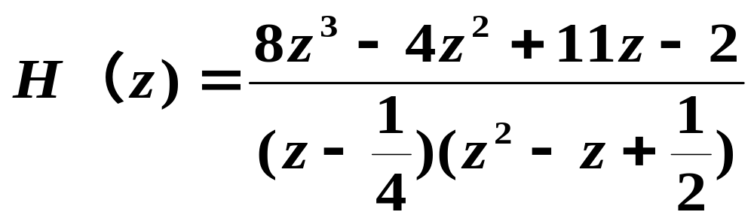
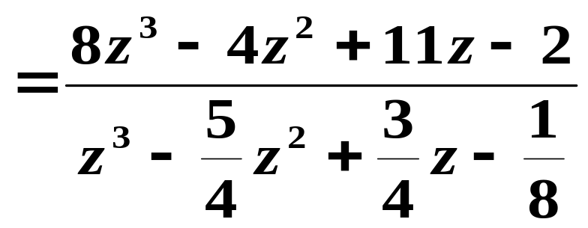
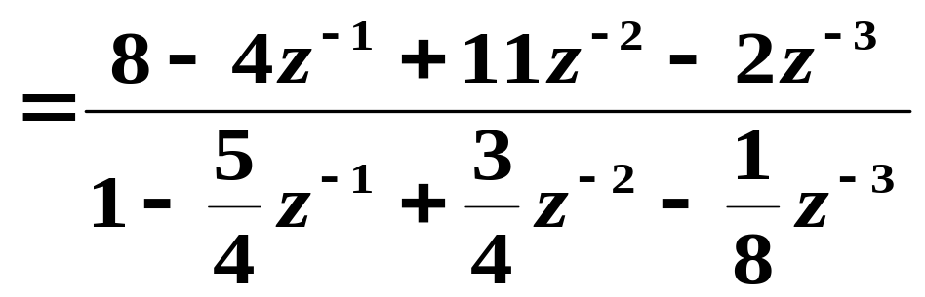
例：已知IIR DF系统函数，画出直接I型、直接II型的结
构流图。
必须将H(z)化为z⁻¹的有理式

Slide 27
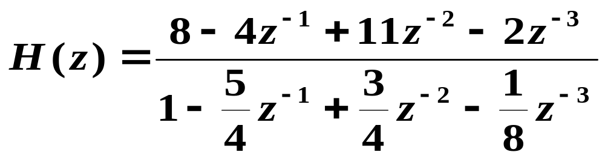
直接I型
直接II型
x(n)
y(n)
x(n)
y(n)
8
8
Z⁻¹
Z⁻¹
-4
5/4
Z⁻¹
5/4
-4
Z⁻¹
Z⁻¹
11
-3/4
Z⁻¹
-3/4
11
Z⁻¹
Z⁻¹
-2
1/8
Z⁻¹
1/8
-2
注意反馈部分系数符号

Slide 28
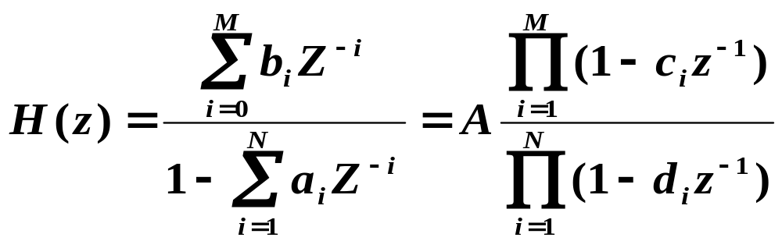
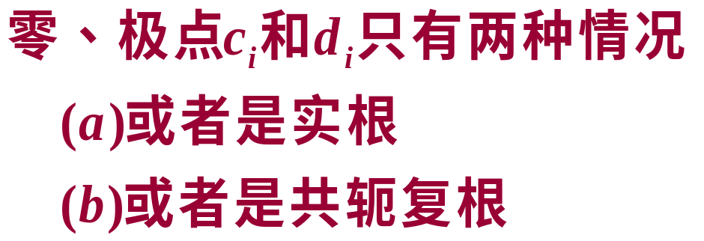
4、级联型结构
系统函数因式分解
一个N阶系统函数可用它的零、极点来表示,即系统函数的分子、分母进行因式分解：

Slide 29
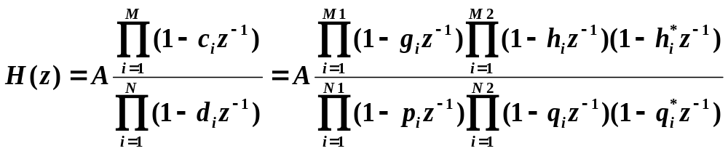
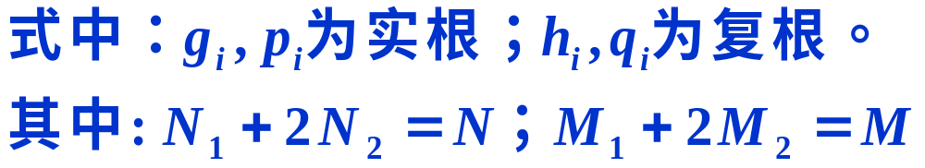
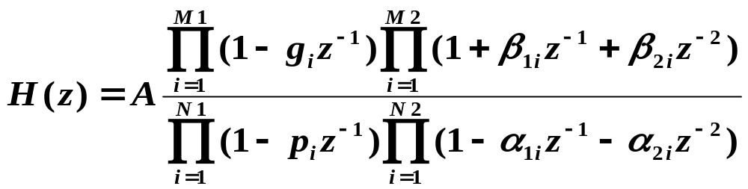
系统函数系数分析
若将每一对共轭因子合并起来构成一个实系数的二阶因子，则：

Slide 30
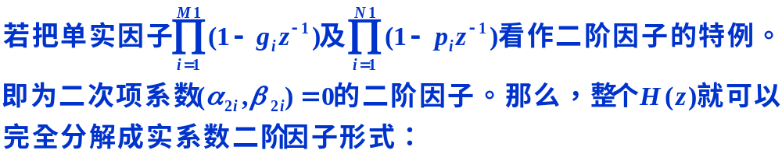
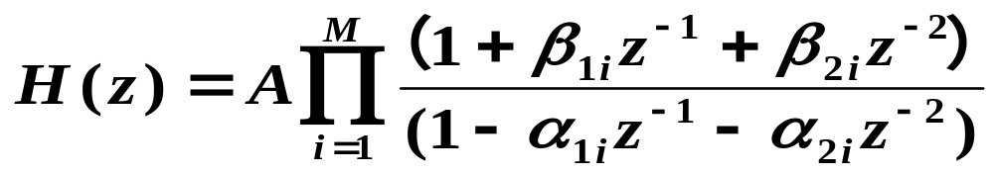
基本二阶节的级联结构

Slide 31
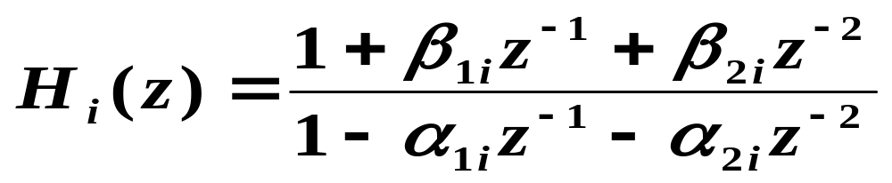
滤波器的基本二阶节
滤波器可以用若干个二阶网络级联起来构成。这每一个二阶网络也称滤波器的基本二阶节（即滤波器的二阶节）。
一个基本二阶节的系统函数的形式为：
一般用直接II型（正准型、典范型表示）
x(n)
y(n)
Z⁻¹
a_{1i}
β_{1i}
Z⁻¹
β_{2i}
a_{2i}

Slide 32
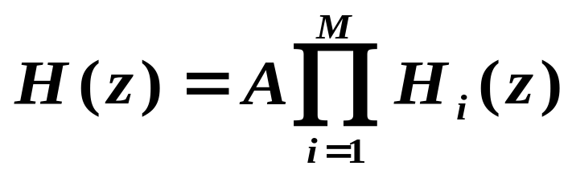
用二阶节级联表示的滤波器系统
整个滤波器则是多个二阶节级联：
y(n)
x(n)
a₁₁
Z⁻¹
β₁₁
a₁₂
Z⁻¹
β₁₂
a_{1M}
Z⁻¹
β_{1M}
Z⁻¹
β₂₁
Z⁻¹
…...
Z⁻¹
β_{2M}
a₂₁
a₂₂
β₂₂
a_{2M}

Slide 33
级联结构的特点
说明：DF级联结构的每一个基本节只关系到滤波器的某一对极点和一对零点。调整β_{1i、}β_{2i}只单独调整滤波器第 i 对零点，而不影响其它零点。同样，调整a_{1i、}a_{2i}只单独调整滤波器第 i 对极点，而不影响其它极点。
特点：
1、每个二阶节系数单独控制一对零点或一对极点 ，
有利于控制频率响应，滤波器调整方便。
2、极点和零点的配对方式及二阶节的级联顺序有许
多种排列组合，具有很大的灵活性。
3、有限字长效应的影响小。

Slide 34
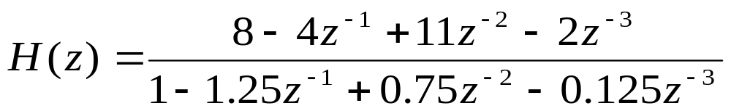
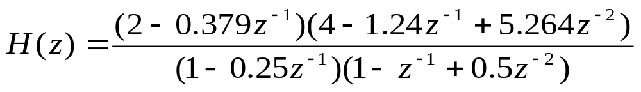
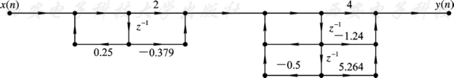
【例5.3.2】 设系统函数H(z)如下式：
试画出其级联型网络结构。
解 将H(z)的分子、分母进行因式分解，得到：
为减少单位延迟的数目，将一阶的分子、分母多项式组成一个一阶网络，二阶的分子、分母多项式组成一个二阶网络。

Slide 35
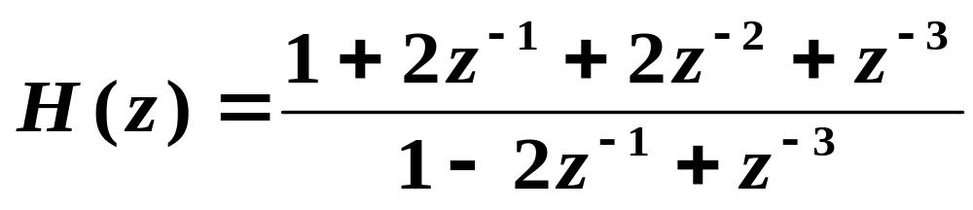
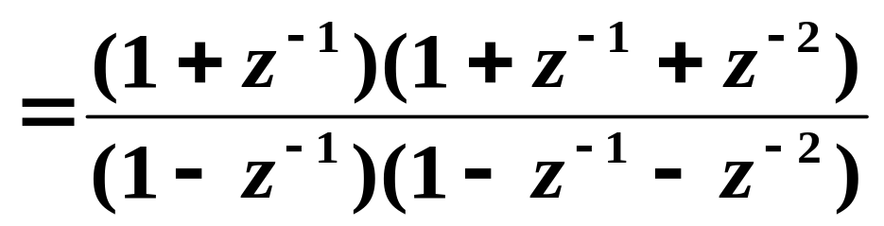
练习：设IIR数字滤波器系统函数为，画出其级联结构图：
x(n)
y(n)
Z⁻¹
1
Z⁻¹
1
1
1
Z⁻¹
1
1

Slide 36
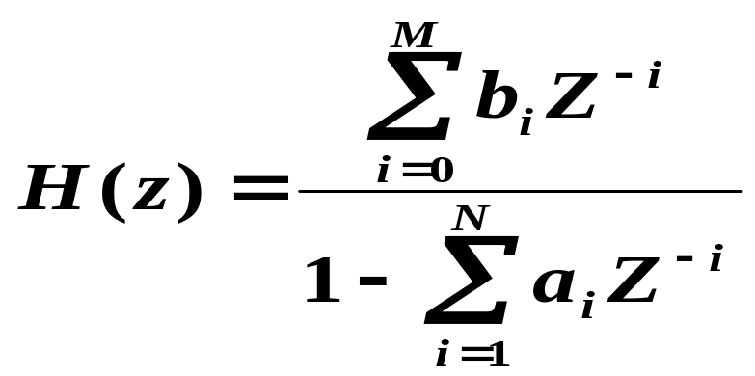
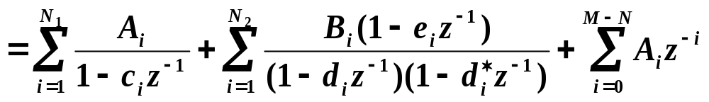
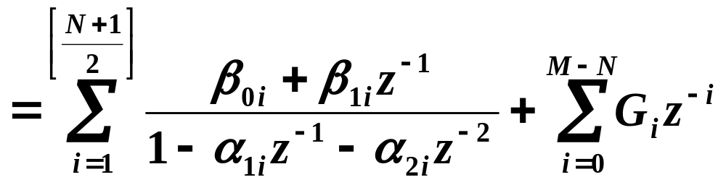
5、并联型结构
系统函数的部分分式展开
将系统函数展成部分分式的形式：

Slide 37
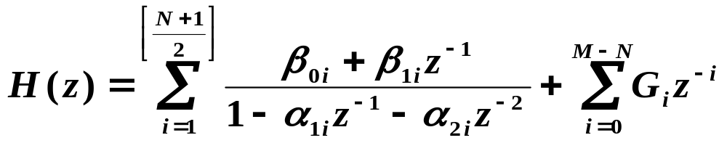
















Slide 38
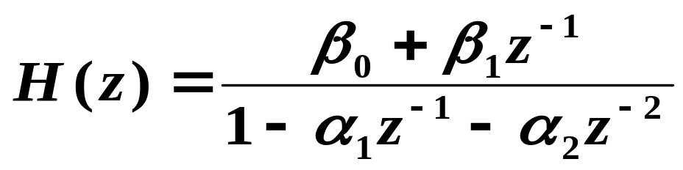
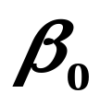
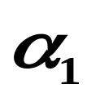
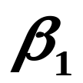
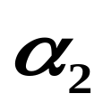
并联型的基本二阶节的形式：
分子比分母小一阶 :
x(n)
y(n)
z⁻¹
z⁻¹

Slide 39
并联型特点
1、可以单独调整极点位置，但不能象级联那样直
接控制零点(因为只为各二阶节网络的零点，并
非整个系统函数的零点)。
2、误差最小。因为并联型各基本节的误差互不影
响，所以比级联误差还少。若某一支路a1误差
为1％，但总系统的误差仍可达到少1％。(因为
分成a1,a2…...支路).

Slide 40
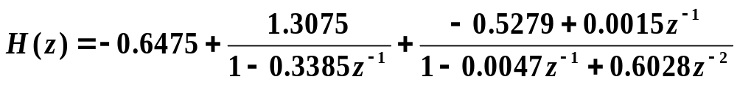











例：

Slide 41
6、MATLAB网络结构的变换函数
MATLAB信号处理工具箱提供了14种线性系统网络结构变换函数，实现各种结构之间的变换。可惜缺少并联结构于其他结构之间的变换函数。
3种常用结构（直接型、级联型、格型）之间的变换函数有如下4种：
(1) tf2sos 直接型到级联型结构变换。
(2) sos2tf 级联型到直接型网络结构的变换。
(3) tf2latc 直接型到格型结构变换。
(4) latc2tf 格型到直接型结构变换。

Slide 42
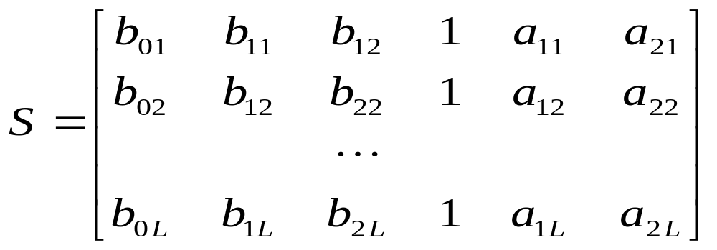
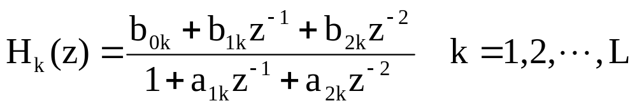
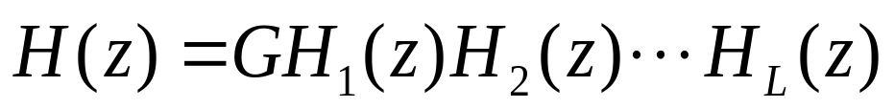
(1) ［S, G］ = tf2sos(B, A):
B和A分别为直接型系统函数的分子和分母多项式系数向量，当A=1时，表示FIR系统函数。返回L级二阶级联型结构的系数矩阵S和增益常数G。

Slide 43
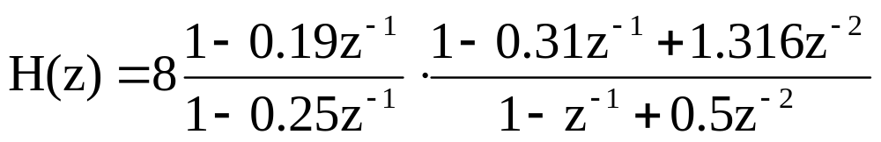
例：
B=［8，－4，11，－2］；
A=［1，－1.25，0.75，－0.125］；
［S，G］=tf2sos(B, A)
运行结果：
S = 1.0000 －0.1900 0 1.0000 －0.2500 0
1.0000 －0.3100 1.3161 1.0000 －1.0000 0.5000
G = 8

Slide 44
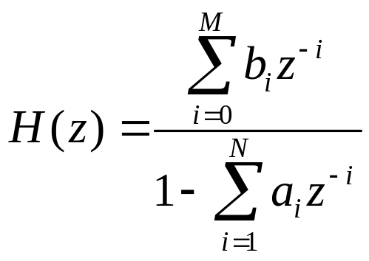
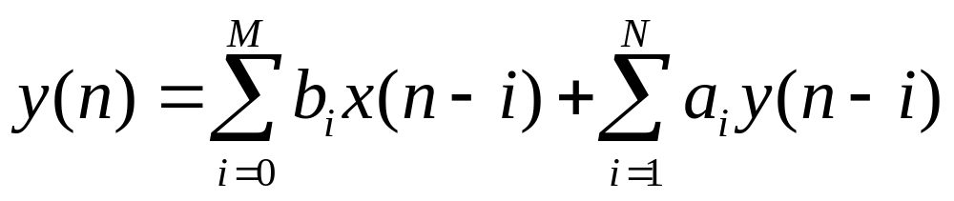
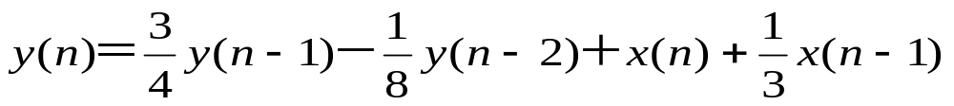
IIR系统差分方程及系统函数：
练习题：
已知系统用下面差分方程描述:
试分别画出系统的直接型、级联型和并联型结构。式中x(n)和y(n)分别表示系统的输入和输出信号。


Slide 45

思考题：
什么是有限字长效应？
为什么说数字滤波器的结构影响系统的精度、误差、稳定性、经济性以及运算速度等性能？

Slide 46
第5章 数字滤波器的基本结构
5.1 引言
5.2 IIR滤波器的结构
5.3 FIR滤波器的结构
5.4 格型网络结构

Slide 47
5.3 FIR滤波器的结构
一、FIR DF的特点
1、系统的单位冲激响应h(n)在有限个n值处不为零。
即h(n)是个有限长序列。
2、系统函数H(z)在|z|>0处收敛，极点全部在z=0
处(即FIR一定为稳定系统)
3、结构上主要是非递归结构，没有输出到输入反
馈。但有些结构中（例如频率抽样结构）也包
含有反馈的递归部分。

Slide 48
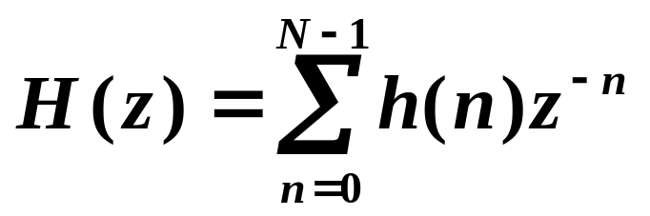
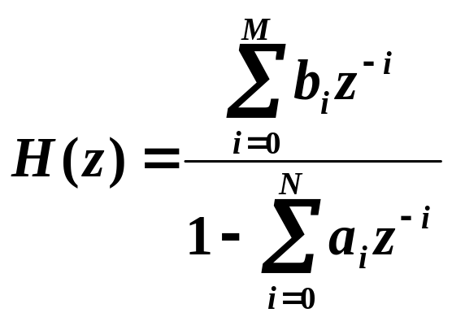
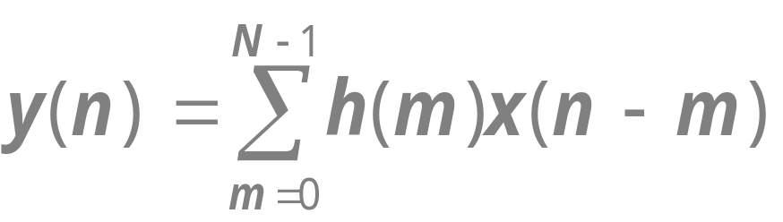
二、FIR的系统函数及差分方程
长度为N的单位冲激响应h(n)的系统函数为：
它实际是系统函数H(z)中a_{i}=0的无反馈情况：
差分方程为：

Slide 49
三、FIR滤波器实现基本结构
1、FIR的横截型结构（直接型）
2、FIR的级联型结构
3、FIR的线性相位结构
4、FIR的频率抽样型结构

Slide 50










1、FIR直接型结构（卷积型、横截型）
流图
特点：
（1）简单直观，运算速度快；
（2）系数即为脉冲响应 h(n) 的序列值；
（3）不能直接控制零点。

Slide 51
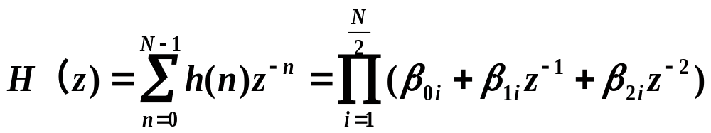
2、级联型结构
当需要控制滤波器的传输零点时，可将H(z)系统函数分解成二阶实系数因子的形成：
上式可由多个二阶节级联实现：
x(n)
β₀₁
β₀₂
β_{0N/2}
y(n)
Z⁻¹
β₁₁
Z⁻¹
β₁₂
Z⁻¹
β_{1N/2}
…...
Z⁻¹
Z⁻¹
Z⁻¹
β₂₁
β₂₂
β_{2N/2}

Slide 52
级联型结构特点
1、由于这种结构所需的系数比直接型多，因而所需乘法运算也比直接型多。
2、由于这种结构的每一节控制一对零点，因而常在需要控制传输零点时用。

Slide 53
3、线性相位型结构
线性相位定义
线性相位：相位函数θ(ω)为频率ω的线性函数，数学表示： θ(ω) = a*ω + b
群延迟： 群延迟τ= -d θ(ω) / dω
“群延迟” 就是相位函数对频率的微分。
若其不是常数，则波的各频率分量延迟的时间不一致，随着时间推移将产生弥散现象。
若其是个常数（满足线性相位条件），则波的各频率分量延迟了时间τ ，保持原形。
通俗解释是：信号经过线性相位滤波器后，各个频率分量的延时时间都是一样的。

Slide 54






x(t)
t
t
0
2秒
t
t
t
系统的相位函数反映不同频率信号经过系统后的延时情况。它影响输出信号的长度，也影响不同频率信号合成后的幅值大小。
实际中有的信号传输对系统相位要求高，如图像。有的要求不高，如声音信号。

Slide 55
线性相位FIR滤波器单位脉冲响应特点
线性相位结构是FIR系统直接型结构的简化网络结构，特点是网络具有线性相位特性，比直接型结构节约了近一半的乘法器。
FIR滤波器的单位脉冲响应h(n)为实数（0≤n≤N-1）,且满足以下任一条件时，系统的频响就是线性的。
当h(n)为偶对称时，h(n)=h(N-1-n);
当h(n)为奇对称时，h(n)=-h(N-1-n);
其对称中心为n=（N-1）/2。

Slide 56





线性相位FIR滤波器结构特点
系统函数：
N为偶数时,
N为奇数时,

Slide 57











Slide 58
和直接型结构比较，如果N取偶数，直接型需要N个乘法器，而线性相位结构减少到N/2个乘法器，节约了一半的乘法器。
如果N取奇数，则乘法器减少到(N－1)/2个，也近似节约了近一半的乘法器。

Slide 59




3、频率抽样型结构
频率抽样型结构的导入
回忆：频率采样定理
M点
序列傅立叶变换
？
=
单位圆上取N点
（频域采样）
N≥M
离散傅立叶反变换
N点

Slide 60


频率抽样型滤波器结构
用H(k)表示H(z)的方法，利用内插公式：
它是由两部分级联而成：
由N个谐振器组成的谐振柜
梳状滤波器

Slide 61















梳状滤波器
可见，极点集中在 z = 0 处(N阶)，
零点在单位圆上均匀分布(N个)。

Slide 62














谐振柜
谐振柜：是由N个谐振器并联而成的。
H₁(z) 中的每一个零点与 H₂(z)中的某一个H_{k}(z)的极点相抵消。

Slide 63
特点
1、可直接根据系统的频率响应的采样值构造滤波
器。
2、适用于窄带滤波器(仅有少数H(k)不为0)。
3、由于系数的有限字长，易使系统变为不稳定。
4、谐振器柜中的每个一阶网络的系数均为复数。

Slide 64
两个主要缺点
1、所有的相乘系数及H(k)都是复数，应将它们先
化成二阶的实数，这样乘起来较复杂，增加乘
法次数，存储量。
2、所有谐振器的极点都是在单位圆上,由W_{N}^{-k}决定。
考虑到系数量化的影响，当系数量化时，极点
会移动，有些极点就不能被梳状滤波器的零点
所抵消，而这可能导致系统不稳定。

Slide 65
修正
1）原理
为了克服系数量化后可能不稳定的缺点，将频率抽样结构做一点修正。即将所有零极点都移到单位圆内某一靠近单位圆、半径为r(r≤1)的圆上，同时梳状滤波器的零点也移到r圆上。（即将频率采样由单位圆移到修正半径r的圆上）

Slide 66




2）修正的频率抽样结构的系统函数
则谐振器的各个根H(z)在极点为：

Slide 67
频率抽样结构的应用范围
如果多数频率特性的采样值H(k)为零，例如窄带低通情况下，谐振器中剩下少数几个所需要的谐振器，因而可以比直接型少用乘法器，但存储器还是比直接型多用一些。
2) 可以共同使用多个并列的滤波器。例：信号频谱分析中，
要求同时将信号的各种频率分量分别滤出来，这时可采用
频率采样结构的滤波器，大家共用一个梳状滤波器及谐振
柜，只是将各谐振器的输出适当加权组合就能组成各所需
的滤波器。这样结构具有很大的经济性。
3) 常用于窄带滤波，不适于宽带滤波。

Slide 68

例题：已知线性相位FIR系统的传输函数为：
画以下流图：直接型、级联型、线性相位、频率采样型（N=6）

Slide 69
第5章 数字滤波器的基本结构
5.1 引言
5.2 IIR滤波器的结构
5.3 FIR滤波器的结构
5.4 格型网络结构

Slide 70
5.4 格型网络结构
在数字信号处理中，格型(Lattice)网络起着重要的作用。事实证明：
（1）由于它的模块化结构便于实现高速并行处理；
（2）一个m阶格型滤波器可以产生从1阶到m阶的m个
横向滤波器的输出性能；
（3）它对有限字长的舍入误差不灵敏。
由于这些优点，使得它在现代谱估计、语音处理、自适应滤波、线性预测和逆滤波等方面已得到广泛应用。

Slide 71
本节讨论：
全零点(FIR)格型滤波器
全极点（IIR）格型滤波器
零、极点（IIR）的格型滤波器

Slide 72

1、全零点系统（FIR 系统）的格型结构
该结构只有直通通路，没有反馈回路，因此可称为FIR格型网络结构。观察该图，它可以看成是基本单元级联而成。

Slide 73



差分方程：
Z变换

Slide 74


写成矩阵形式
将N个基本单元级联后，得到:
(5.7.6)

Slide 75


令Y(z)=E_{N}(z)，X(z)=E₀(z)=R₀(z), 其输出为
由上式得到全零点格型网络的系统函数为

只要知道格型网络的系数k_{l}，l=1, 2, 3, …, N, 由上式可以直接求出FIR格型网络的系统函数。

Slide 76


由FIR直接型网络结构转换成全零点格型网络结构
假设N阶FIR型网络结构的系统函数为
(5.7.9)
式中, h(0)=1; h(n)是FIR网络的单位脉冲响应。令a_{k}=h(k)，得到:
(5.7.10)
式中，a₀=h(0)=1; k_{l}为全零点格型网络的系数, l=1, 2, …, N。

Slide 77



下面仅给出转换公式：
(5.7.11)
(5.7.12)
(5.7.13)
式中,递推计算时循环 l=N, N－1, …, 1。
解释 公式中的下标k（或l）表示第k(或l)个系数
上标（带圆括弧）表示递推序号

Slide 78
【例 5.7.1】 将下面三阶FIR系统函数Ｈ₃(z)转换成格型网络，要求画出该FIR直接型结构和相应的格型网络结构流图。

Slide 79

解 例题中N=3, 由 式，有
由 式，得到:
下面递推求解k2,k1:

Slide 80



l=3, k=1时,
l=3, k=2时,

Slide 81


l=2, k=1时,
最后按照算出的格型结构的系数，画出三阶FIR直接型结构和三级格型网络结构流图。 

Slide 82

图5.7.3

